Slide 1



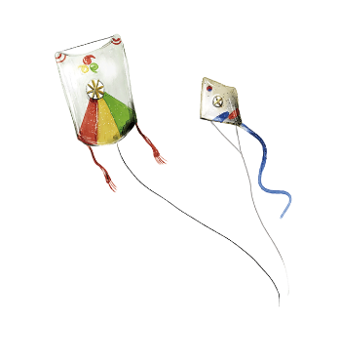




UBND QUẬN HỒNG BÀNG
TRƯỜNG MẦM NON SƠN CA
SẢN PHẨM DỰ THI
XÂY DỰNG THIẾT BỊ DẠY HỌC SỐ NĂM 2024
Tên sản phẩm
TRÒ CHƠI: “TÌM HÌNH VỚI BÓNG”
Nhóm tác giả: Nguyễn Thị Hiền - Giáo viên
Đỗ Thái Hà - Giáo viên
Đơn vị: Trường mầm non Sơn Ca
HƯỚNG DẪN
Hồng Bàng, tháng 9 năm 2024

Slide 2







Trò chơi
Tìm hình với bóng
BẮT ĐẦU

Slide 3



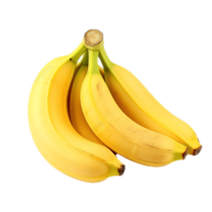

Tiếp theo

Slide 4



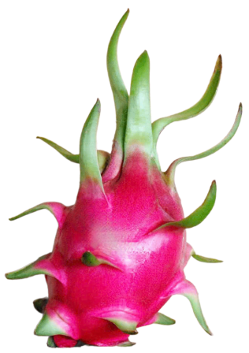

Tiếp theo

Slide 5





Tiếp theo

Slide 6






Tiếp theo

Slide 7





Tiếp theo

Slide 8



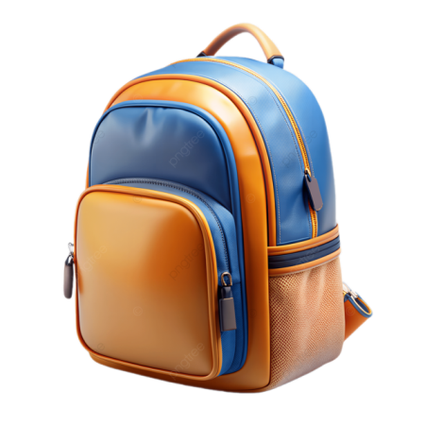

Kết thúc

Slide 9











Tạm biệt các bé!

